Slide 1
Презентация
к уроку русского языка
по теме:
«Учимся писать записки»
Автор: Т.П. Ершова,
учитель начальных классов
МОУ СОШ с УИОП
пгт. Санчурск
Кировской области
2011 г

Slide 2

4 марта.
Тема урока
Учимся писать записки.

Slide 3
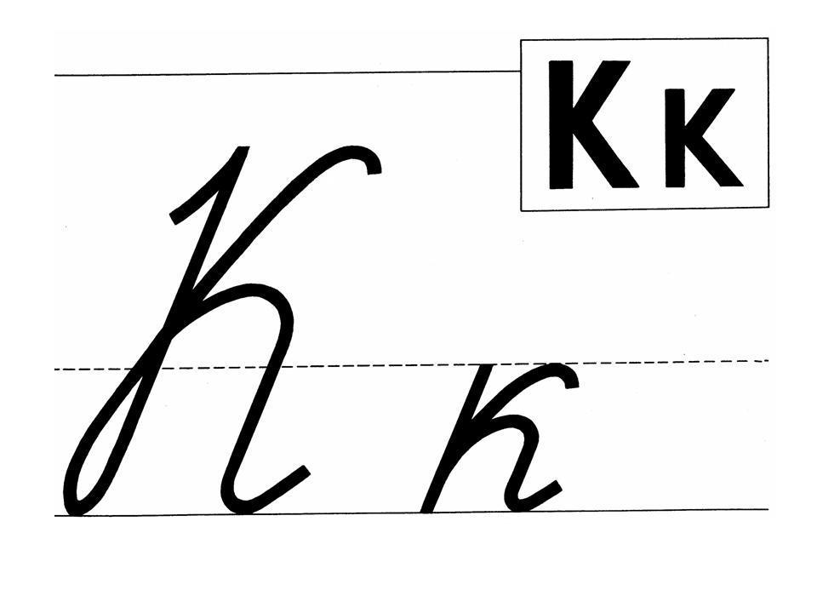

Slide 4
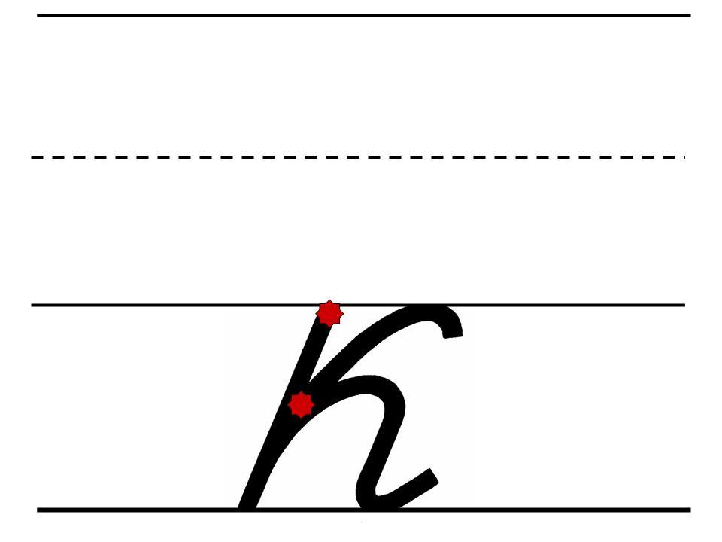


Slide 5
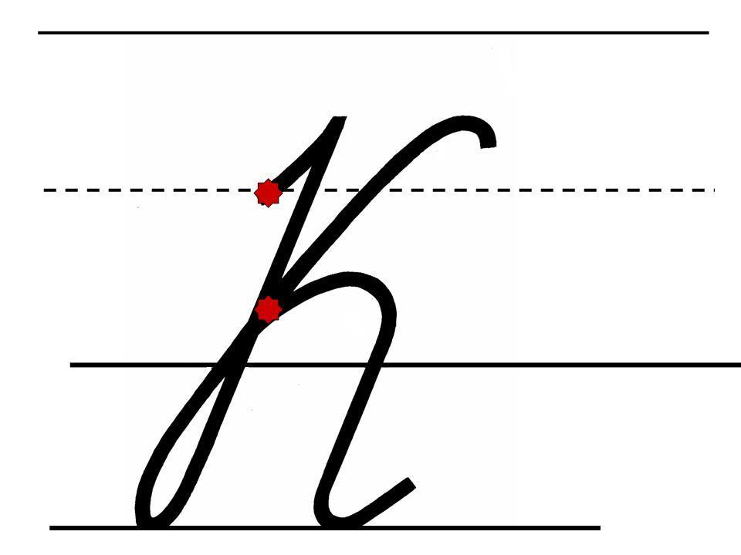

Slide 6
Сынок!
Скоро приду. Завтрак на столе. Мама.
всовыпил чяшку убрал тепер будуиграть.
!
Исправляй так:
а
чойка

Slide 8




Slide 9
Записка – это листок бумаги с записью, чаще с сообщением. Вежливые люди начинают записку с обращения к тому, кому пишут, а заканчивают подписью.
После обращения обычно ставят
восклицательный знак, а после подписи – точку.

Slide 10


обращение (!)
ЗАПИСКА
сообщение (.)
подпись (.)

Slide 11

Сынок!
Скоро приду. Завтрак на столе.
Мама.
обращение (!)
сообщение (.)
подпись (.)
!
всовыпил чяшку убрал
тепер будуиграть.

Slide 12

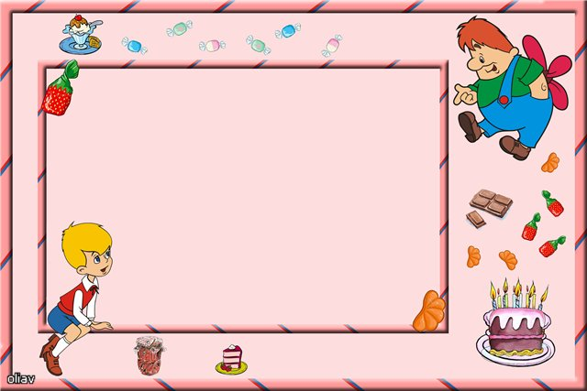
я у карлсона, который живёт на крыше

Slide 13
я у карлсона, который живёт на крыше
обращение
Мама!
я у карлсона, который живёт на крыше
сообщение
подпись
Малыш.

Slide 14
Мама! я у карлсона, который живёт на крыше Малыш.
Я
К
!
.
Задание:
Найди три ошибки
Напиши записку правильно

Slide 15

В записке можно:
сообщать что-то,
просить о чём-то,
предлагать что-нибудь,
приглашать в гости.

Slide 16
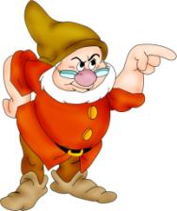
ПОМНИ:
1.Нельзя делать приписки в чужих письмах или дописывать их.
2.Нельзя читать чужие письма.
3.Нельзя оставлять письмо без ответа.
4.Бумага и конверт должны быть чистыми.

Slide 17
Спасибо за урок!

Slide 18
Картинки:
http://i045.radikal.ru/0801/45/1eeed373a979.jpg рамка для фото «Малыш и Карлсон»
http://www.cartoonclipartfree.com/Cliparts_Free/Diverses_Free/Cartoon-Clipart-Free-06.gif удивлённое солнышко
http://i075.radikal.ru/0906/ee/a2aa25fdca08.jpg гном
http://aida.ucoz.ru/load/ шаблон презентации

